Slide 1
Att läsa och berätta tillsammans
2023-xx-xx Föredragshållare

Slide 2
Planeringstips till dig som lärare
Beräknad tid för temat är 30 minuter
Om skolan har en skolbibliotekarie, ta gärna hjälp av personen i planeringen av upplägget.
Skriv några punkter kring skolans arbete med läsning på bild 3 ”språk och läsning i klassen”
Skriv i kontaktuppgifter till ert skolbibliotek och närmaste folkbibliotek på bild 11 ”Bibliotek i din närhet”
Notes:
Dold bild, för information och tips i planeringen

Slide 3
Språk och läsning i klassen
Lägg till text här utifrån skolans arbete
Notes:
Talarmanus:​
Så här jobbar vi på vår skola/ i vår klass med böcker, läsning och berättelser.​ (lägg in rader i bilden/ ppt)
Dela med er till vårdnadshavare om hur skolan arbetar för att främja barnens språk- och läsutveckling.​
​
Tips! ​
Kan ni dela med er och visa upp något som barnen gjort som relaterar till ämnet?
​

Slide 4
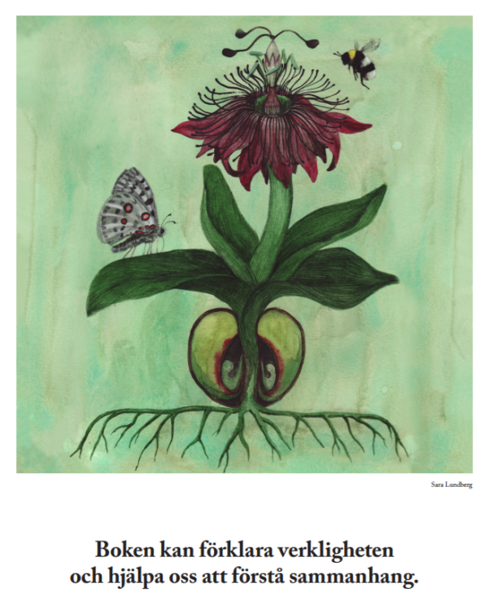
Högläsning i siffor
1984 läste 80 procent av föräldrar för sina barn cirka 30 minuter per dag
2003 läste 74 procent av föräldrarna för sina barn cirka 15 minuter per dag
2012 läste cirka 35 procent föräldrar dagligen för sina barn
2019 läste 33 procent dagligen för sina barn (0-18år) 48 procent 0-9 år
Notes:
Talarmanus:
Från att år 2000 ha tillhört toppnationerna i läsförståelse har svenska elevers resultat blivit sämre.
Idag har vi en större mängd svaga läsare samtidigt som de riktigt starka läsarna blir färre och färre.
Samtidigt finns studier som visar på att högläsningen i hemmet inte sker i lika stor utsträckning idag som tidigare
Detta är inte helt jämförbara studier, det vill säga att man inte ställt frågan på exakt samma sätt. Men det ger en fingervisning. Siffrorna är nationella siffror.
Källa?
Varför ser det ut som det gör?
Att siffrorna ser annorlunda ut idag i jämförelse med tidigt 80-tal har så klart många orsaker där samhället i stort har förändrats på många sätt.
Familjekonstellationerna ser annorlunda ut
En helt ny digital värld har öppnat sig som både ger utmaningar och möjligheter
Valmöjligheterna är generellt större och utbudet av aktiviteter och sammanhang för barn och unga har förändrats.
Att få ihop livpusslet med hämtningar, lämningar, jobb, kompisar och fritidssysselsättningar skiljer sig också
Hur kan vi påverka?
Trots samhällsutmaningar och dom trender vi ser kopplat till högläsning är det intressant att fokusera på det vi kan göra i det lilla, i vardagen?
Du som vuxen är viktig
Vårdnadshavare eller andra viktiga vuxna är betydelsefulla för barns- språk och läsutveckling. Detta är forskare idag överens om. Och det är viktigt att hålla i den gemensamma läsning även när barnet knäckt läskoden och kanske läser lite på egen hand.
Tips!
Är du som pedagog intresserad av mer fördjupad statistik om högsläsning i hemmet?
https://legilexi.org/kunskapsbank/artiklar/forskning/hoeglaesning

Slide 5
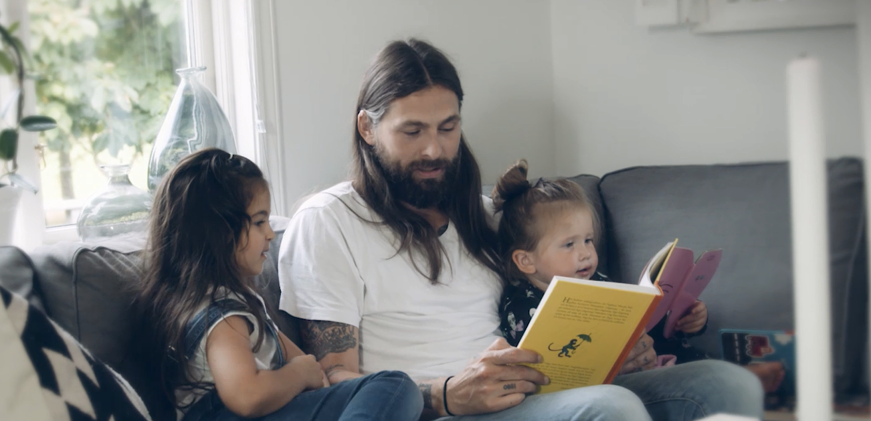
Filmvisning
Notes:
Talarmanus:
Nu ska vi titta på en kort film om att läsa tillsammans.
Tips!
Klicka en gång på bilden för att starta filmen.
Obs glöm inte att testa filmen innan så att allt fungerar och ljudet är lagom högt. Stäng ner YouTube och klicka på Esc för att komma tillbaka till bildspelet.
Filmen finns textad på olika språk. Du hittar filmen med olika undertexter här: Varför ska du läsa högt för ditt barn? - Läs högt - Göteborgs Stad (goteborg.se)

Slide 6
Prata med grannen bredvid
Vad tänkte ni när ni såg filmen?
Har du något eget minne av högläsning och berättande från din barndom?
Notes:
Talarmanus:
Nu tänkte jag att ni ska få prata med varandra i ca 2-3min. Så vänd er mot den som sitter bredvid och fundera tillsammans på dessa frågor:
Vad tänkte ni när ni såg filmen?
Har du något eget minne av högläsning från din barndom?
Tips!
Låt föräldrarna prata med varandra en kort stund. Förslagsvis pratar de med grannen bredvid, ca 2-3 minuter.
Fråga om någon vill berätta/lyfta något från samtalet i storgrupp.
Tacka de som delar med sig av sina tankar.

Slide 7
Högläsning och berättelser är fantastiskt
Stärker relationen​
Välbefinnande och social kompetens​
Förståelse för sin omvärld ​
Identitetsskapande ​
Ordförråd​
Ökad måluppfyllelse
Fortsätt även när barnet börjat läsa själv!
Notes:
Talarmanus: ​
De gemensamma läsningen bidrar till barnets utveckling på många sätt. ​
Visst stärker det barnets ordförråd som vi hörde i filmen och möjligheter att klara skolan men det bidra inte minst med en stunds trygghet och närhet som stärker relationen mellan dig och ditt barn. ​
Genom forskning vet vi att bara en stunds positiv tid tillsammans per dag ger en väldigt god effekt både på kort och lång sikt. I olika föräldrautbildningar som vi har haft i staden säger många föräldrar att 15 minuters läsning har haft en positiv effekt på vardagslivet. ​
​
Välbefinnande och social kompetens​
En aktivitet som öppnar upp för samtal och stärker relationen mellan dig som vuxen och ditt barn. ​
Att läsa tillsammans och lyssna på berättelser är upplevelser som kan ge glädje, tröst och mod. ​
Det kan även bidra till att stärka självkänslan och förståelsen för omvärlden. ​
Att kunna spegla sig själv i text och bild kan vara ett viktigt led i uppbyggnaden av den egna identiteten. ​
Och att dela en läsupplevelse med någon annan kan, inte minst, vara en rolig, konfliktfri och fin stund tillsammans. ​
​
​
På alla språk ​
Som vuxen kan du läsa och prata på vilket språk du vill med barnet. Det finns bara fördelar med att lära sig flera språk som barn.​
När vi vuxna känner oss trygga och säkra då vi samspelar med barnet blir det lättare för barnet att också känna sig tryggt. Därför ska vi använda de språk som kommer naturligt.​
​
Ordförråd 50 000 ord eller 15 000 ord​
I filmen vi såg tidigare säger flickan att ”Om du läser för mig så kommer jag att kunna 50 000 ord när jag är 17 år, och om du inte läser kommer jag bara kunna 15 000 ord.” ​
Det är en stor skillnad!​
Vid sex års ålder kan det skilja mycket på barns ordförråd. En del barn kan 20 000 ord och andra kan 5000 ord. Med 3000 ord kan barnet klara sig genom en vanlig dag. Samtidigt behöver en sexåring ha minst 6000 ord med sig när de börjar förskoleklass, för att klara skolan.

Slide 8
Den vuxne är viktig
Fortsätt att läsa eller berätta tillsammans
När och var ni vill
På alla språk
Som förebild
Notes:
Talarmanus:
Läs eller berätta
Hemmet är ofta den plats där barns läsintresse tar form och utvecklas.
Vårdnadshavare eller andra viktiga vuxna är betydelsefulla för barns språkutveckling. Detta är forskare idag överens om.
Och vuxna som vet att det är viktig att läsa eller berätta tillsammans för barns utveckling gör det i större utsträckning vilket påverkar barnen positivt.
Fortsätt att läsa och berätta tillsammans även när barnet börjar läsa lite på egen hand.
När och var ni vill
Varje individ, barn och familj är olika och familjens gemensamma läsvanorna skiljer sig självklart åt
Att öppna dörrar till barnets språk och läsning kan ske på olika sätt –när, var och hur ni vill utifrån varje familjs villkor och förutsättningar.
På alla språk
Som vuxen kan du läsa och prata på vilket språk du vill med barnet. Det finns bara fördelar med att lära sig flera språk som barn.
När vi vuxna känner oss trygga och säkra då vi samspelar med barnet blir det lättare för barnet att också känna sig tryggt. Därför ska vi använda de språk som kommer naturligt.
Som förebild:
Genom att läsa själv
Ta med ditt barn till biblioteket

Slide 9
Att välja bok
Välj bok tillsammans!
Lagom utmanande böcker
Viktiga ämnen
Böcker på barnets alla språk
Stöd av personal på skol –och folkbiblioteket
Notes:
Talarmanus:
Låt ert barn vara med och välja bok för det viktigaste är att väcka lusten att läsa. Börja där ditt barn befinner sig! -Spel, musik, sportintresse, rymden… utgå från ditt barns nyfikenhet och intresse att lära sig mer av. Variation skapar lust!
Du kanske själv har märkt att vissa böcker är enklare att läsa högt och andra böcker gör att man snubblar på orden. Kanske kan ni hitta böcker om viktiga och aktuella ämnen kopplat till barnets ålder och utveckling
Flerspråkiga barn är ofta mer språkligt medvetna och därför är det jättebra om ni kan läsa på barnets modersmål. Ju mer barnet utvecklar sitt modersmål desto lättare blir det att lära sig ett nytt språk.
Använd vårt skolbibliotek eller gå till ditt närmste lokala bibliotek och ta hjälp av skolbibliotekarien och personalen på folkbiblioteket

Slide 10
Att läsa på olika sätt
Anpassa läsningen efter varje barns förutsättningar
Folkbibliotekens "äppelhyllor" stödjer olika former av anpassad läsning
Talbokstjänsten Legimus för den med dyslexi eller lässvårigheter
Läs och lyssna i tjänsten Polylino som har böcker på olika språk, för skola och fritid! (under lärresurser i Vklass)
Notes:
Talarmanus:
I många familjer är lässtunden långt ifrån självklar. Kanske visar barnet inget intresse för bokstäver, ord eller läsning, kanske har någon eller flera i familjen läs- och skrivsvårigheter eller dyslexi.
Det kan handla om språkliga, kommunikativa eller kognitiva svårigheter som sätter hinder för läsningen och samtalet.
Alla har vi olika förutsättningar, förmågor och behov. Det gör oss unika. Någon har lätt för att läsa och någon behöver ett extra stöd. Någon läser med ögonen – någon annan med öronen eller med fingrarna. Högläsning kan behöva anpassas efter varje barns intresse, behov och förmågor.
De positiva effekterna av att läsa högt för barn gäller såklart för ALLA barn.
Äppelhyllor
På biblioteken finns material för alla som har behov av någon form av anpassad läsning. Ofta kallas dessa avdelningar för Äppelhyllor.
I Äppelhyllan finns exempelvis medier med teckenspråk och punktskrift. Där finns också taktilt material, talböcker, bok & talbok, skönlitteratur och ren information om olika funktionsnedsättningar.
Äppelhyllan är för barn med funktionsnedsättningar, för deras anhöriga, pedagoger och andra som möter barnen.
Legimus
Appen Legimus är ett verktyg för att ladda ner och läsa talböcker.
Du behöver ha ett konto för nedladdning för att kunna logga in. Kontot får du på ditt bibliotek.
Via legimus går det att låna talböcker, punktskriftsböcker, E-textböcker och böcker på teckenspråk.
Polylino
Polylino är en digital boktjänst där det går att läsa böcker digitalt, samt lyssna på böcker. Det finns ett fåtal böcker på andra språk, samt möjligheten att lyssna på böckerna på olika språk.
Tips!
Mer info om äppelhyllorna att skriva ut: Vad innehåller en äppelhylla? Flyer Biblioteken i Göteborg (goteborg.se)
Tipslista att skriva ut och förmedla: Att läsa för barn med funktionsnedsättning (goteborg.se)

Slide 11
Bibliotek i din närhet
Skolbibliotek!
Ditt lokala folkbibliotek!
Notes:
Talarmanus:
Har ni sett vårt skolbibliotek?
Det har öppet…
Barnen går dit…
Skolbiblioteket erbjuder..
Tips!
Lägg gärna till en bild på ert skolbibliotek alternativt gör det till ett rörelsemoment och gå till ert bibliotek för att visa föräldrarna !
Lägg in namn och adress på det närmaste lokala folkbiblioteket alt om bokbussen stannar i ert område. Kanske kan du komplettera med en karta i bilden.
Kom ihåg att beställa böcker på olika språk till ert skolbibliotek från grundskoleförvaltningens skolbibliotekscentral. Tala om hur ni använder denna resurs!

Slide 12
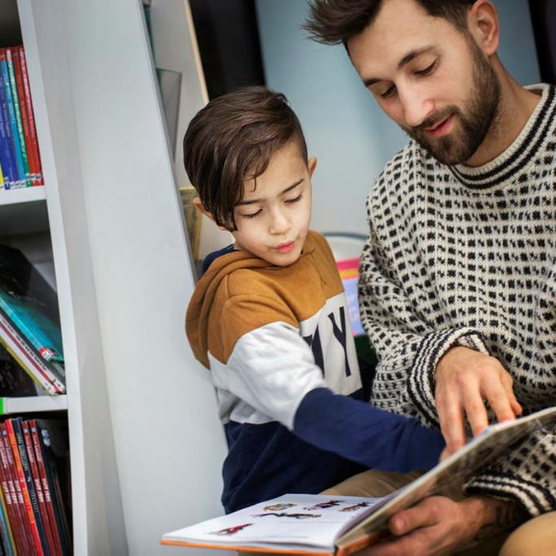
Fördjupnings-
bilder

Slide 13
Att upptäcka boken tillsammans
Jag undrar…
… vad tror du kommer hända?
…vem tror du att X är?
…om det var något speciellt i texten som du tyckte om?
…var det något speciellt i texten som du inte tyckte om?
…kommer du ihåg när du…?
Notes:
Talarmanus:
Att få till den här gemensamma läs-eller berättarstunden är gott nog och väldigt värdefullt.
För dom som vill upptäcka boken lite mer tillsammans och samtala om det ni läser finns här förslag på lite olika ingångar.
Att upptäcka boken tillsammans genom att stanna upp och prata om vad ni läser stärker barnets förståelse för texten.
Det är bra om du som vuxen anpassar dig till barnets tempo, låter barnet ställa frågor och få fundera, så att det inte blir forcerat och stressat i själva läsningen och något som bara ska betas av liksom
Här är några exempel på frågor under tiden ni läser tillsammans.
Tips!
Upplever du att det är för många frågor, välj ut några av dom!

Slide 14
Flerspråkighet
Använd ditt hjärtas språk
Flera språk är en tillgång
Böcker på olika språk
”Hemmets språk blir ett stadigt träd med fullt av grenar för barnet att hänga det nya språket på”
(Läslust i hemmet, Carina Fast)
Notes:
Talarmanus:
Som vuxen kan du läsa, berätta och prata på vilket språk du vill med ditt barn. Det finns bara fördelar med att lära sig flera språk som barn.
Använd ditt hjärtas språkl
När du högläser eller berättar sagor tillsammans med ditt barn ska du använda de språk som kommer naturligt.
Man kan kalla det att använda sitt ”hjärtats språk”, det vi använder då vi blir riktigt arga eller kära.
Det är många år sedan vi i Sverige slutade uppmana familjer att tala svenska hemma även om deras modersmål var ett annat.
Genom forskning vet vi att ett barn som fått mycket språklig stimulans hemma lätt tar till sig ett nytt språk, till exempel svenskan, i förskolan och skolan.
Flera språk är en tillgång
De flesta människor i världen lever i en flerspråkig miljö och också här i Sverige lever många av oss i familjer där flera språk används samtidigt.
Barn har en fantastisk förmåga att hantera, snappa upp och lära sig flera språk
Hemmets språk blir ett stadigt träd med fullt av grenar för barnet att hänga det nya språket på.
Böcker på olika språk
Skolbiblioteket och folkbiblioteken har ett stort utbud av böcker på många språk.
Det finns också tvåspråkiga böcker eller böcker utan text, så kallade silent books (Vad är det?)
(Citat, Läslust i hemmet, Författare Carina Fast) Tips! Läs samma bok på modersmål och svenska parallellt.

Slide 15
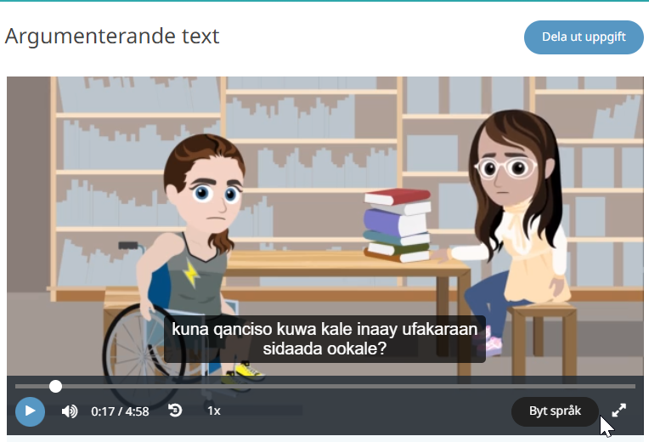
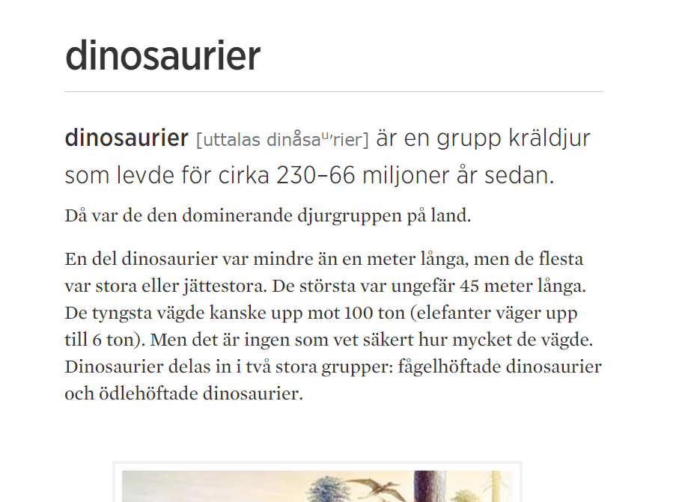
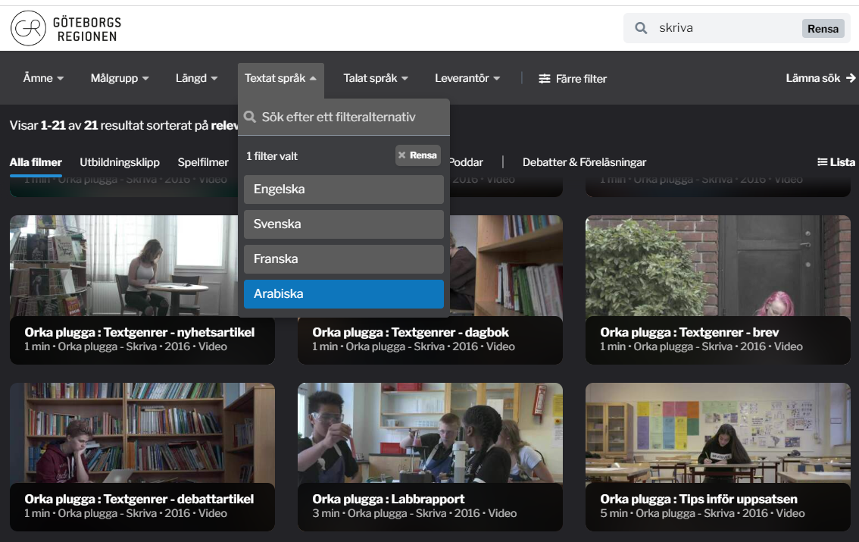
Läsa och lyssna på olika språk
Böcker på olika språk i skolbiblioteket och folkbiblioteken
Digitala böcker och resurser som stödjer flerspråkighet
Eleven når resurserna via V-klass
För båda skola och fritid!
Notes:
Talmanus
Både skolbiblioteket och folkbiblioteken tillhandahåller böcker på olika språk. Skolan kan beställa böcker på andra språk via grundskoleförvaltningens skolbibliotekscentral som vi gör tillgängliga för alla elever i vårt skolbibliotek. Om ni saknar språk eller titlar i skolbiblioteket, prata med barnets lärare så kan vi önska inköp till bokcentralen.
Det finns även ett antal digitala resurser som är tillgängliga via elevens V-klass under "Lärresurser". Resurserna kan på olika sätt användas för att stödja barnets flerspråkighet.
Polylino
Polylino är en digital boktjänst där det går att läsa böcker digitalt, samt lyssna på böcker. Det finns ett antal böcker på andra språk, samt möjligheten att lyssna på böckerna på olika språk. Polylino arbetar hela tiden på att utveckla och förbättra tillgången till litteratur på olika språk i tjänsten.
GR Play
GR Play Skola är Göteborgsregionens film- och mediatjänst för skolan (tidigare GR-SLI). Genom denna får elever tillgång till ett stort utbud av film, TV- och radioprogram samt ytterligare resurser för lärande. Det finns även filmer och program på andra språk eller som går att texta till andra språk.
Binogi
På Binogi får elever tillgång till korta animerade informationsfilmer utifrån skolämnens kursinnehåll. Dessutom finns begrepp förklarade och quiz att använda till varje ämnesområde. Förutom på svenska erbjuds filmerna även på 14 andra språk.
Nationalencyklopedin (NE)
Genom NE som är ett uppslagsverk kan barnen söka efter information. Innehållet är faktagranskat och värdeneutralt. Det går att välja mellan två version av de flesta kategorier där den ena har ett något enklare språk. Det finns även ordförståelseverktyg som stödjer läsaren vid mötet med nya ord. Det går även att få texten översatt till andra språk och uppläst på andra språk.

Slide 16
Prata med grannen bredvid – läsande barn
När och var hittar ni stunder för högläsning eller berättande?
På vilka sätt läser ni?
Vilka böcker läser ni?
Notes:
Talarmanus
Oavsett hur viktigt vi vet att läsandet är kan det ändå finnas trösklar att ta sig över för att komma igång.
Det är en utmaning att få till dom här stunderna, vanorna och rutinerna i vardagen.
Kan det vara ett sätt att varva ner, komma samman, ”koppla ihop kontakten” efter en dag på skilda håll. Eller bara när det har varit kämpigt eller bråkigt, att man växlar spår och tar en läsestund tillsammans, som ett sätt att komma i god stämning igen.
Kanske det inte alltid behöver handla om den traditionella godnattsagan?!
Går det att ha en bok i väskan och läsa tillsammans en stund när man väntar på spårvagnen/bussen till eller från träningen, eller när man behöver vila benen under promenaden?
Prata med grannen
Nu tänkte jag att ni ska få prata med varandra under 2-3 min om hur vi kan hitta fler gemensamma lässtunder tillsammans med våra barn?
Så vänd er mot den som sitter bredvid och fundera tillsammans på dessa frågor:
När och var hittar ni stunder för högläsning eller berättande?
På vilka sätt läser eller berättar ni?
Vilka böcker eller berättelser läser eller berättar ni?
Tips!
Låt föräldrarna prata med varandra en kort stund. Förslagsvis pratar de med grannen bredvid, ca 2-3 minuter.
Fråga om någon vill berätta/lyfta något från samtalet i storgrupp.
Tacka de som delar med sig av sina tankar.
Material
Här finns förslag på tryckt material som du kan skriva ut och dela ut till vårdnadshavare:
Tipslista med tips för att väcka läslust: Att skapa intresse för böcker och läsning Flyer Biblioteken i Göteborg (goteborg.se)
Folder om läsningens betydelse på flera språk: Läs hjärta högt (goteborg.se)

Slide 17
Boktips
Boktips till barnen:
www.barnensbibliotek.se
Bästa boktipsen för barn och unga (kulturradet.se)
Om högläsning i vardagen:
Väck läshungern-föräldraguide, Ann-Marie Körling
Läslust i hemmet, Carina Fast
Notes:
Talarmanus:
Boktips till barnen:
www.barnensbibliotek.se Barnens bibliotek är en plats på nätet för barn. Där finns mängder av boktips, fakta om författare och illustratörer, intervjuer, pyssel och tävlingar.
Bästa boktipsen för barn och unga (kulturradet.se) Barn- och ungdomsbokskatalogen är en katalog (digital eller fysisk) med lästips och inspiration. Katalogen är full av de allra bästa boktipsen från årets utgivning för barn, ungdomar och unga vuxna. Inklusive böcker på annat modersmål än svenska, e-böcker och ljudböcker.
Vill ni läsa mer om högläsning i vardagen finns exempelvis:
Väck läshungern av Ann-Marie Körling med verktyg och inspiration för att öppna dörren till litteratur och väcka läshungern hos barn.
Läslust i hemmet av Carina Fast med en mängd förslag på hur du lättsamt och lekfullt kan stimulera ditt barns intresse för det skrivna språket. Boken tipsar om hur du kan göra lässtunden hemma speciell och varför det är så viktigt att stödja sitt barn i läs- och skrivutvecklingen.
Tips!
Kontakta din skolbibliotekarie och få tips på böcker att förmedla till vårdnadshavare i det här sammanhanget. Kanske kan hen bjudas in till mötet!?
Träffas ni fysiskt kanske ni kan synliggöra lite olika böcker på flera olika språk och genrer och ge vårdnadshavare möjlighet att låna med böckerna hem?!

Slide 18
Kontakt
Avdelning
Område, Göteborgs Stad
Namn
namn@namn.se

